Slide 1


Государственное бюджетное учреждение здравоохранения
«Тольяттинская городская клиническая больница №5»
/ главный врач – к.м.н., заслуженный врач РФ Ренц Н.А. /
Организация работы клинических медицинских сестер в хирургической
службе
Землякова В.И.,
ст.м/c хирургической службы ТГКБ №5;
Кантишова А.К.,
ст.м/с ТОО №2
Тольятти 2017

Slide 2
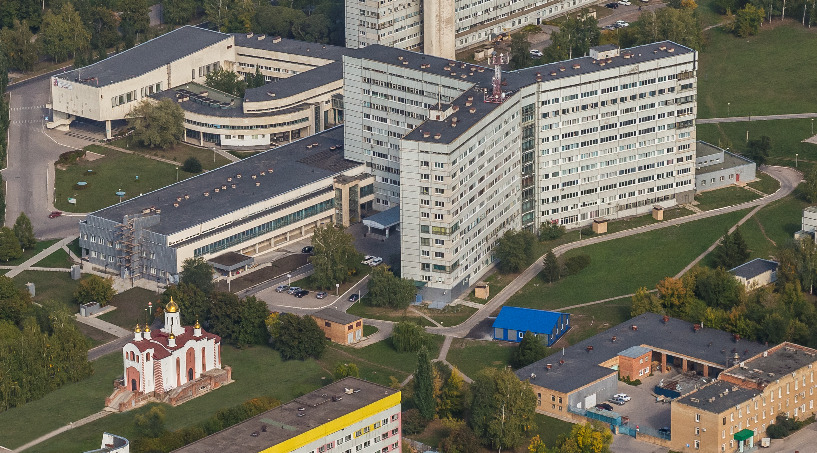
Государственное бюджетное учреждение здравоохранения
«Тольяттинская городская клиническая больница №5»
/ главный врач – к.м.н., заслуженный врач РФ Ренц Н.А. /
Государственное бюджетное учреждение здравоохранения Самарской области «Тольяттинская городская клиническая больница №5»

Slide 3


Государственное бюджетное учреждение здравоохранения
«Тольяттинская городская клиническая больница №5»
Актуальность темы
Изменение модели деятельности медицинской сестры.
Пациентоориентированность.
Возрастает роль медицинской сестры, сестринского ухода.
Рациональное использование медицинских кадров.

Slide 4

Государственное бюджетное учреждение здравоохранения
«Тольяттинская городская клиническая больница №5»
Практическая значимость оптимизации работы сестринского персонала в стационаре
Представление сестринских услуг на качественно новом уровне.
Пациентоориентированная модель работы сестринского персонала.
Введение новых должностей: «универсальной» (клинической) медицинской сестры и медицинской сестры-координатора.
Повышение престижа сестринской деятельности, расширение полномочий медицинской сестры.

Slide 5


Государственное бюджетное учреждение здравоохранения
«Тольяттинская городская клиническая больница №5»
Цели и задачи оптимизации работы сестринского персонала в стационаре
Цель: повышение удовлетворенности пациентов качеством сестринского ухода.
Задачи:
введение новых форм организации сестринского труда
определение функциональных обязанностей клинической медсестры, медсестры – координатора
создание современной модели деятельности медицинской сестры

Slide 6
Государственное бюджетное учреждение здравоохранения
«Тольяттинская городская клиническая больница №5»
Анализ должностей сестринского персонала до оптимизации работы сестринского персонала в стационаре (в дневную смену)
1 старшая медсестра;
3 медсестры палатные;
1 процедурная медсестра;
2 перевязочные медсестры.

Slide 7

Государственное бюджетное учреждение здравоохранения
«Тольяттинская городская клиническая больница №5»
Этапы внедрения оптимизации работы
01
введение мероприятий, освобождающих время медицинских сестер для работы с пациентами;
02
освобождение медицинской сестры перевязочной, медицинской сестры процедурной от неквалифицированного труда;
03
расширение функций медицинских сестер

Slide 8

Государственное бюджетное учреждение здравоохранения
«Тольяттинская городская клиническая больница №5»
Оптимизация работы медицинских сестер
Проведение обезболивания наркотическими анальгетиками - пост наркотических инъекций (ПНИ)
Два этапа обработки инструментов инструментов – ЦСО
№1
№2
Доставка биоматериала в лабораторию для экстренного исследования - пневмопочта из ПДО
Доставка биоматериала в лабораторию для планового исследования – курьерская служба (ОДС)
№3
№4

Slide 9
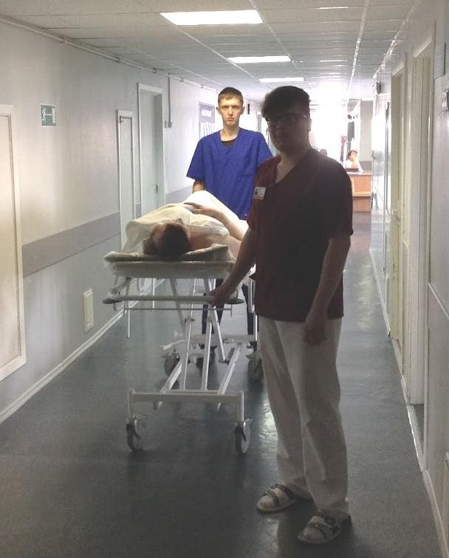
Государственное бюджетное учреждение здравоохранения
«Тольяттинская городская клиническая больница №5»
Создана
центральная диспетчерская служба
В штатном расписании данной службы 27 единиц

Slide 10
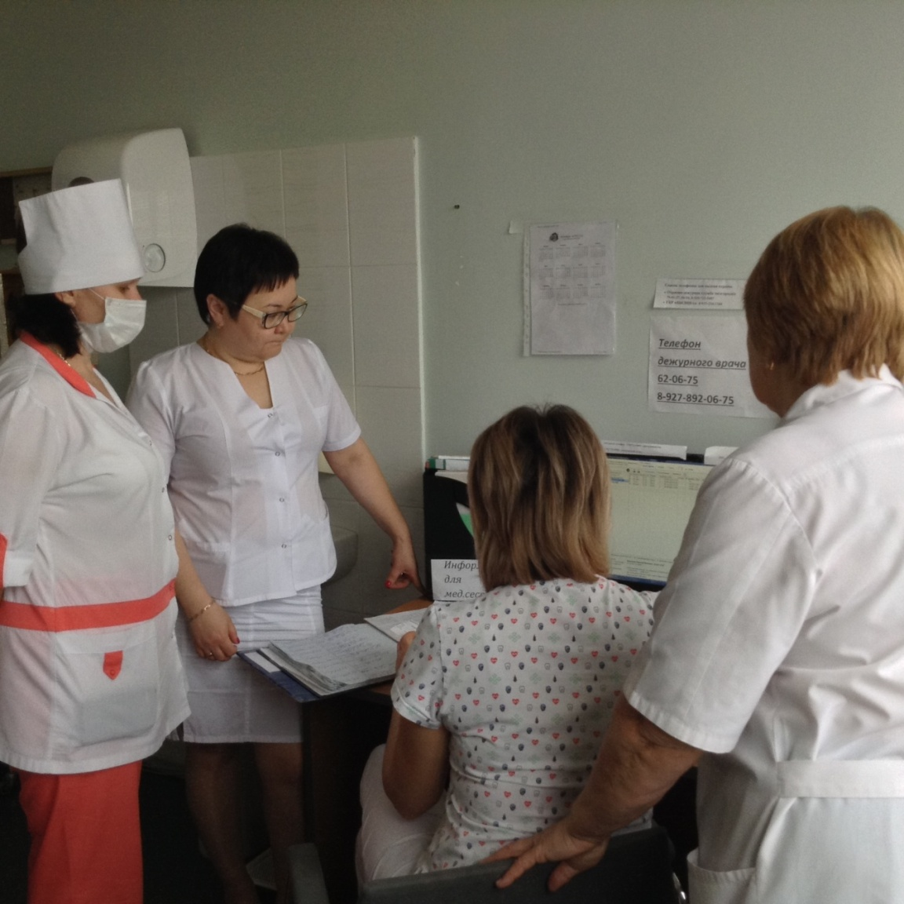
Государственное бюджетное учреждение здравоохранения
«Тольяттинская городская клиническая больница №5»
На должность клинической медицинской сестры и медсестры - координатора назначаются медицинские сестры, имеющие сертификат по специальности «Сестринское дело» и опыт работы в профильных отделениях .
Клиническая медицинская сестра и медицинская сестра – координатор подчиняются заведующему отделению, врачу, с которым они работают, старшей медицинской сестре отделения.

Slide 11
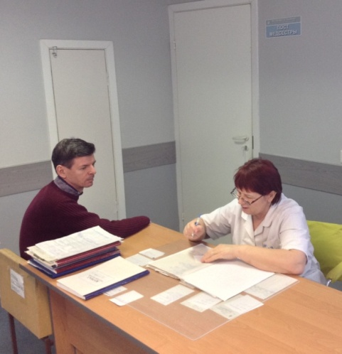
Государственное бюджетное учреждение здравоохранения
«Тольяттинская городская клиническая больница №5»
Функции
медицинской сестры - координатора
организация расстановки медицинских сестер в смене (совместно со старшей медсестрой);
распределение поступающих пациентов в палаты;
взаимодействие со всеми лечебно-диагностическими службами больницы с целью организации мероприятий по диагностике и лечению пациента;
составление и подача плановых заявок в диспетчерскую службу ;
прием и отправление пневмопочты.

Slide 12
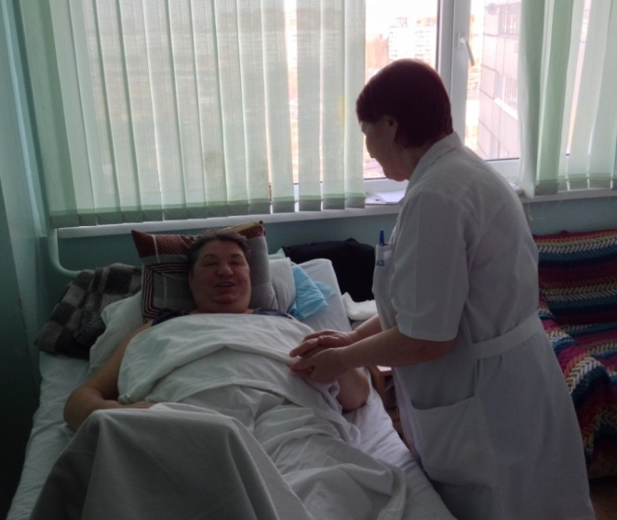
Государственное бюджетное учреждение здравоохранения
«Тольяттинская городская клиническая больница №5»
Функции
клинической медицинской сестры:
уход за пациентом;
выполнение назначений врача;
работа с медицинской документацией;
контроль санэпидрежима в палатах;
проведение с пациентами
санпросвет работы .

Slide 13
Государственное бюджетное учреждение здравоохранения
«Тольяттинская городская клиническая больница №5»
Организационная структура отделения после оптимизации работы сестринского персонала:
1 старшая медсестра;
4 медсестры клинических;
1 медсестра-координатор.

Slide 14
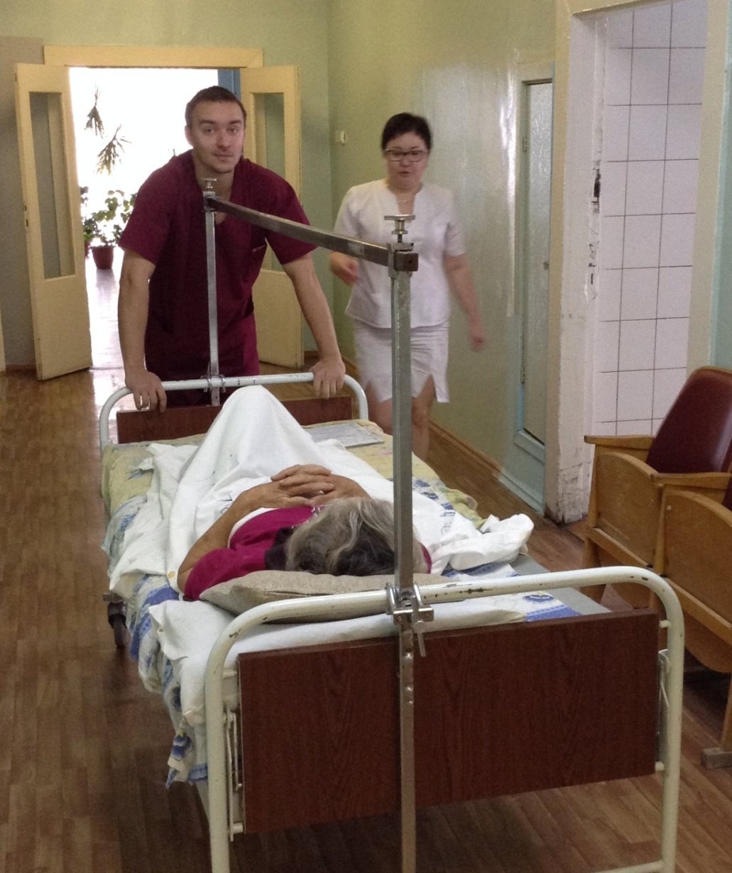
Государственное бюджетное учреждение здравоохранения
«Тольяттинская городская клиническая больница №5»
Распределение пациентов осуществляет
медсестра – координатор.
Пациент поступает из приемного отделения в сопровождении санитара с медицинской картой в круглосуточном режиме.

Slide 15
Государственное бюджетное учреждение здравоохранения
«Тольяттинская городская клиническая больница №5»
Таблица 1 - Регламент работы клинической медсестры и медсестры – координатора в дневную смену
ВРЕМЯ | ВЫПОЛНЯЕМЫЕ ДОЛЖНОСТНЫЕ ОБЯЗАННОСТИ |  | ВРЕМЯ
 | КЛИНИЧЕСКАЯ МЕДСЕСТРА | СЕСТРА - КООРДИНАТОР
7.30 –8.00 | ПРИЕМ СМЕНЫ |  | 7.30
8.00 - 8.10 | УТРЕННЕЕ СОВЕЩАНИЕ ПЕРСОНАЛА |  | 8.00 - 8.10
8.10 – 9.00 | ПОЛУЧЕНИЕ У СТАРШЕЙ М/С МЕДИКАМЕНТОВ, РАСХОДНЫХ МАТЕРИАЛОВ | ОБХОД ПАЦИЕНТОВ СОВМЕСТНО С ВРАЧОМ | 8.10 - 9.00
9.00 - 9.15 | ПЕРЕДАЧА ВРАЧЕБНЫХ ПОКАЗАНИЙ СЕСТРОЙ – КООРДИНАТОРОМ КЛИНИЧЕСКОЙ МЕДСЕСТРЕ |  | 9.00 - 9.15
9.15 – 15.00 | ВЫПОЛНЕНИЕ ВРАЧЕБНЫХ НАЗНАЧЕНИЙ; НАБЛЮДЕНИЕ ЗА СОСТОЯНИЕМ ПОСЛЕОПЕРАЦИОННЫХ ПАЦИЕНТОВ; КОНТРОЛЬ НАД КОРМЛЕНИЕМ ТЯЖЕЛОБОЛЬНЫХ ПАЦИЕНТОВ; КОНТРОЛЬ НАД РАБОТОЙ САНИТАРОК – УБОРЩИЦ И САНИТАРОК – БУФЕТЧИЦ; СБОР ОТХОДОВ КЛАССА Б ДЛЯ УТИЛИЗАЦИИ. | ВЫВЕРКА ЛИСТОВ НАЗНАЧЕНИЙ | 9.15 - 9.30
 |  | ОРГАНИЗАЦИЯ КОНСУЛЬТАЦИЙ, ОБСЛЕДОВАНИЙ, ЛФК И ДР.; ОФОРМЛЯЕТ ПРИЕМ И ВЫПИСКУ ПАЦИЕНТОВ ОТДЕЛЕНИЯ; КООРДИНИРУЕТ ТРАНСПОРТИРОВКУ ПАЦИЕНТОВ. | 9.30 - 12.30
 |  | ОБЕД | 12.30 - 13.00
 |  | САНИТАРНО – ПРОСВЕТИТЕЛЬСКАЯ РАБОТА | 13.00 - 13.30
 |  | РАБОТА С ДОКУМЕНТАЦИЕЙ; ПОМОЩЬ В РАБОТЕ СТАРШЕЙ М/С. | 13.30 - 16.18
15.00 - 15.30 | ОБЕД
15.30 - 16.00 | ПЕРЕДАЧА СМЕНЫ
16.18

Slide 16
Государственное бюджетное учреждение здравоохранения
«Тольяттинская городская клиническая больница №5»
Таблица 2 - Регламент работы клинической медсестры в ночную смену
ВРЕМЯ | ВЫПОЛНЯЕМЫЕ ДОЛЖНОСТНЫЕ ОБЯЗАННОСТИ
15.30 – 16.00 | ПРИЕМ СМЕНЫ
16.00 – 17.00 | ОБХОД ОТДЕЛЕНИЯ – КОНТРОЛЬ СОБЛЮДЕНИЯ РЕЖИМА ОТДЕЛЕНИЯ. ОФОРМЛЕНИЕ ДОКУМЕНТАЦИИ; ПОДГОТОВКА К ВЫПОЛНЕНИЮ НАЗНАЧЕНИЙ.
17.00 – 20.00 | ИЗМЕРЕНИЕ T ТЕЛА, РЕГИСТРАЦИЯ РЕЗУЛЬТАТОВ В ТЕМПЕРАТУРНОМ ЛИСТЕ КСБ; ВЫПОЛНЕНИЕ НАЗНАЧЕНИЙ ВРАЧА; НАБЛЮДЕНИЕ ЗА СОСТОЯНИЕМ ПОСЛЕОПЕРАЦИОННЫХ ПАЦИЕНТОВ.
20.00 – 20.30 | ОБХОД ПАЦИЕНТОВ СОВМЕСТНО С ВРАЧОМ
20.30 – 22.00 | ВЫПОЛНЕНИЕ ВРАЧЕБНЫХ НАЗНАЧЕНИЙ; РАБОТА С ДОКУМЕНТАЦИЕЙ ПОДГОТОВКА ПАЦИЕНТОВ К ОПЕРАЦИИ.
22.00 – 5.30 | КОНТРОЛЬ ЗА СОБЛЮДЕНИЕМ РЕЖИМА ОТДЕЛЕНИЯ ОБХОД ОТДЕЛЕНИЯ; НАБЛЮДЕНИЕ ЗА СОСТОЯНИЕМ ПОСЛЕОПЕРАЦИОННЫХ ПАЦИЕНТОВ; ОФОРМЛЕНИЕ ДОКУМЕНТАЦИИ.
5.30 – 7.00 | ИЗМЕРЕНИЕ T ТЕЛА, РЕГИСТРАЦИЯ РЕЗУЛЬТАТОВ В ТЕМПЕРАТУРНОМ ЛИСТЕ КСБ; ВЫПОЛНЕНИЕ ВРАЧЕБНЫХ НАЗНАЧЕНИЙ; ПОДГОТОВКА ПАЦИЕНТОВ К ОПЕРАЦИИ; НАБЛЮДЕНИЕ ЗА СОСТОЯНИЕМ ПАЦИЕНТОВ; САНИТАРНО-ГИГИЕНИЧЕСКИЕ МЕРОПРИЯТИЯ ТЯЖЕЛОБОЛЬНЫМ ПАЦИЕНТАМ; СМЕНА ПОСТЕЛЬНОГО БЕЛЬЯ ТЯЖЕЛОБОЛЬНЫХ ПАЦИЕНТОВ С ОТМЕТКОЙ В КСБ.
7.00 – 7.30 | ЗАБОР КРОВИ У ПАЦИЕНТОВ ДЛЯ ИССЛЕДОВАНИЯ; ПОДГОТОВКА К СДАЧЕ СМЕНЫ.
7.30 – 8.00 | ПЕРЕДАЧА СМЕНЫ

Slide 17
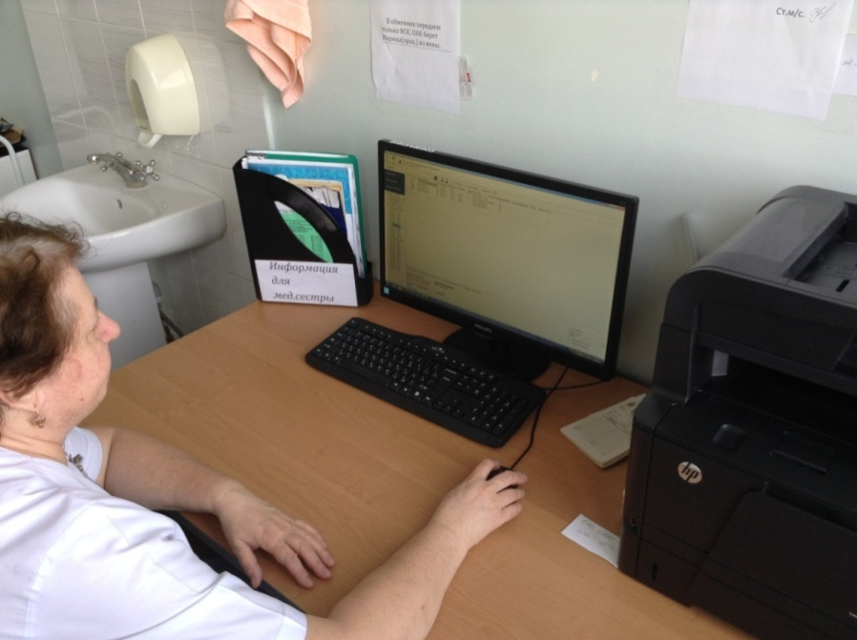
Государственное бюджетное учреждение здравоохранения
«Тольяттинская городская клиническая больница №5»
АВТОМАТИЗИРОВАННОЕ РАБОЧЕЕ МЕСТО СЕСТРКООРДИНАТОРА
Программа «РусБИТех. Икар»
  мониторинг данных по пациентам отделения;
  управление движением пациентов;
  размещение пациентов внутри отделения;
  управление перечнем палат и мест в отделении.

Slide 18

Государственное бюджетное учреждение здравоохранения
«Тольяттинская городская клиническая больница №5»
Преимущества организации труда в современной модели медицинской сестры
клиническая медицинская сестра решает проблемы конкретного пациента физического и психологического характера: доверие пациента при выполнении санитарно-гигиенических мероприятий;
несет персональную ответственность за полноту выполнения врачебных назначений, выполняя весь объем сестринской помощи от момента поступления до выписки из стационара;
клиническая медицинская сестра будет заниматься профилактикой осложнений в послеоперационном периоде на фоне гиподинамии у пациента;
обеспечивает психофизиологическую помощь, как пациенту, так и его родственникам.

Slide 19

Государственное бюджетное учреждение здравоохранения
«Тольяттинская городская клиническая больница №5»
Проблемы при внедрении проекта
  отсутствие правовой основы деятельности специалистов сестринского дела;
  соблюдение санитарно-эпидемиологического режима;
  более высокая психологическая нагрузка на персонал.

Slide 20
Государственное бюджетное учреждение здравоохранения
«Тольяттинская городская клиническая больница №5»
Главным плюсом сестринского ухода, ориентированного на пациента, является то, что в конечном итоге все медицинские сестры отделения могут выполнить перевязку, инъекцию, инфузию и осуществлять мероприятия по уходу.

Slide 21

Благодарю
за
внимание!

